Slide 1
INFORME NACIONAL DE LA SITUACIÓN DE VIH EL SALVADOR 2018
Dr. Siro Argueta
Representante de país
PROYECTO CUIDADO Y TRATAMIENTO EN VIH

Slide 2
Metodología
Fuente de información:
Sistema Único de Monitoreo y Evaluación y Vigilancia Epidemiológica del VIH (SUMEVE).
Sistema de información del Instituto Salvadoreño de Seguridad Social (ISSS).
Sistema de Morbimortalidad y estadísticas vitales (SIMMOW).
Sistema Integral de Atención al Paciente (SIAP).
Definición de pilares (Marco de Monitoreo Continuo de la Atención al VIH, OPS, 2014).
Temporalidad: 2018
Notes:
SUMEVE se actualiza en tiempo real, por lo tanto, los datos pueden variar de este informe debido a:
Controles de calidad.
Depuración de la base (duplicados o falsos positivos).
Redefinición de variables.
Ingreso de nueva información o cambios en el sistema de clasificación.
Se recomienda tomar como fuente oficial el último informe disponible.

Slide 3
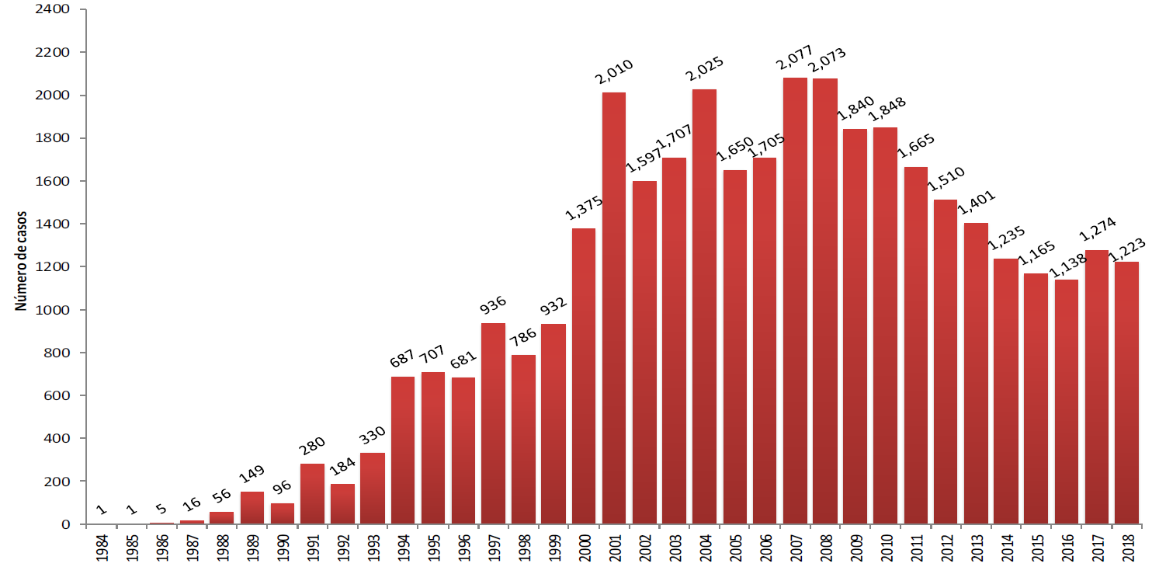
Gráfico 1. Número de nuevos casos notificados de VIH reportados por año 1984-2018

Slide 4
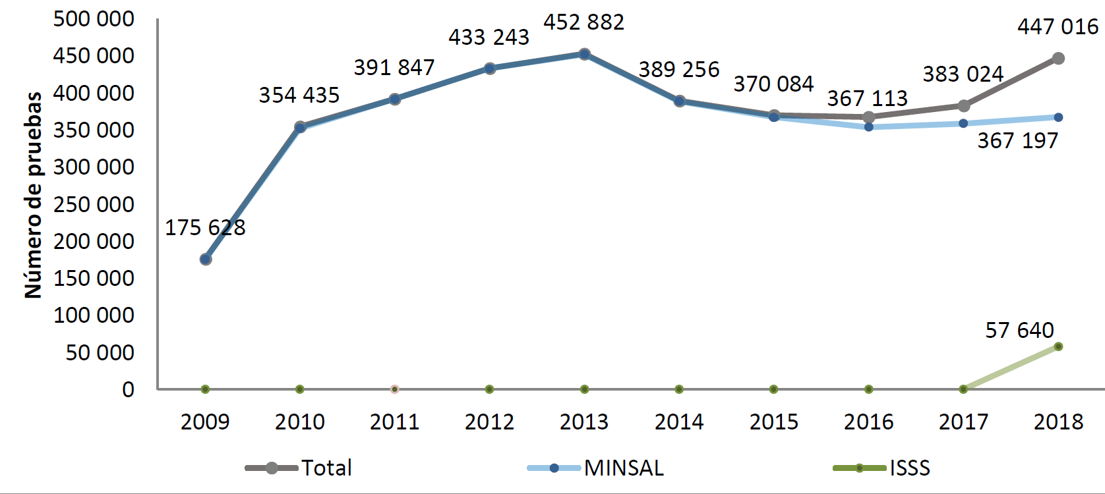
Gráfico 2. Número de pruebas de VIH realizadas por institución, 2009-2018

Slide 5
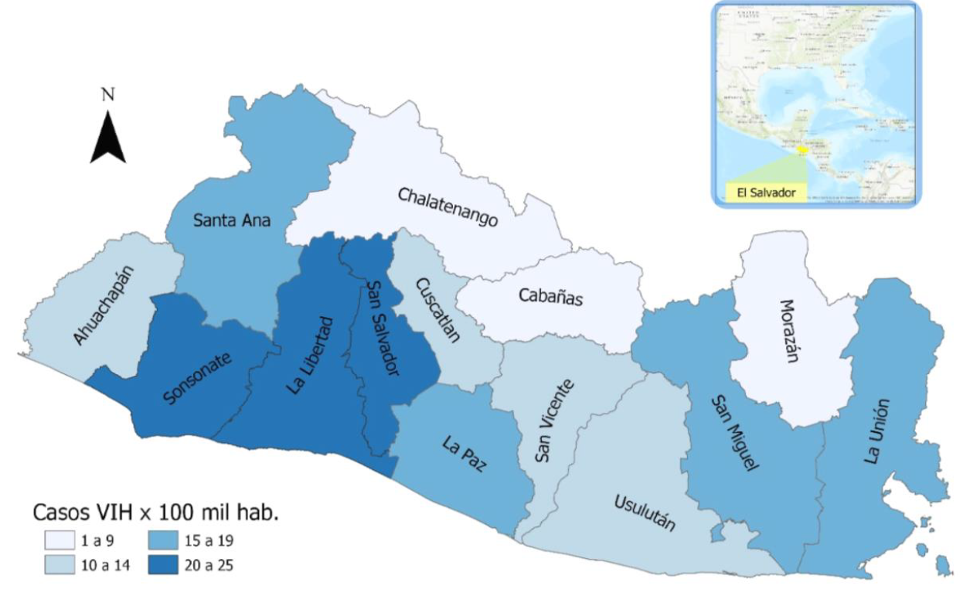
Mapa 2. Tasa de VIH por cada 100,000 habitantes, 2018

Slide 6
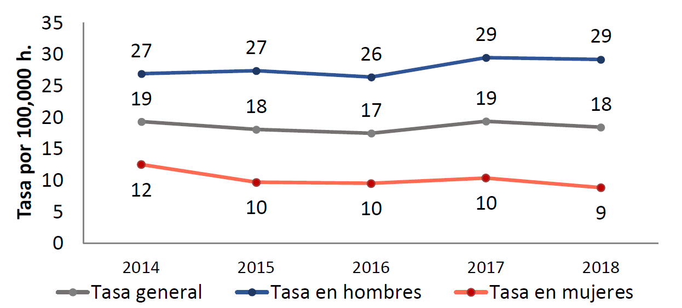
Gráfico 6. Tasa de VIH por cada 100,000 habitantes por sexo. 2018

Slide 7
Proporción de casos de VIH avanzado, 2014
Proporción de casos de VIH avanzado, 2018
2.7%
34.5%

Slide 8
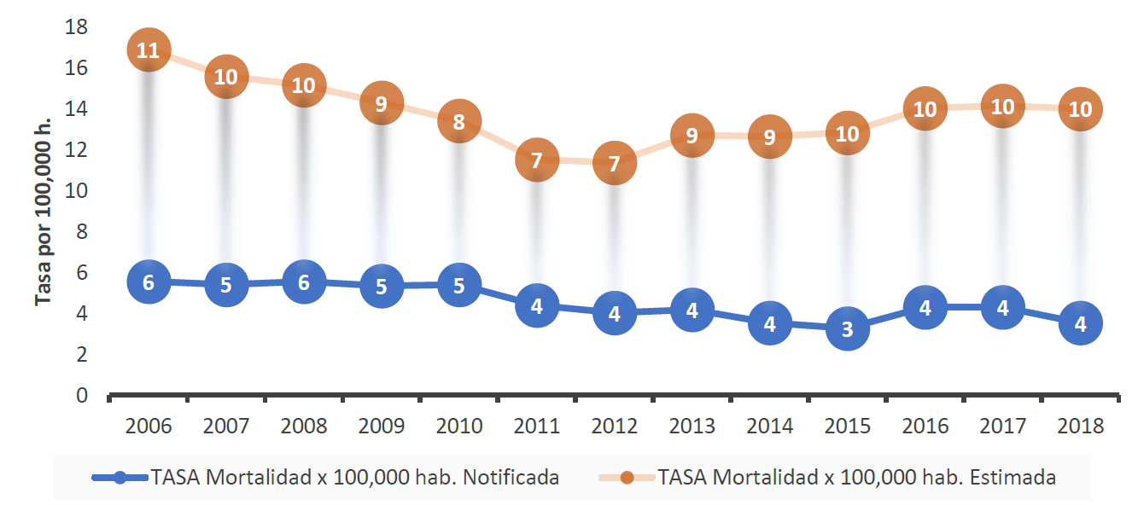
Gráfico 9. Tasa de mortalidad por VIH. 2016-2018

Slide 9
Gráfico 10. Cascada del continuo de atención al VIH 2015-2018

Slide 10
Gráfico 11. Alcance de las metas 90-90-90, 2015-2018

